Slide 1


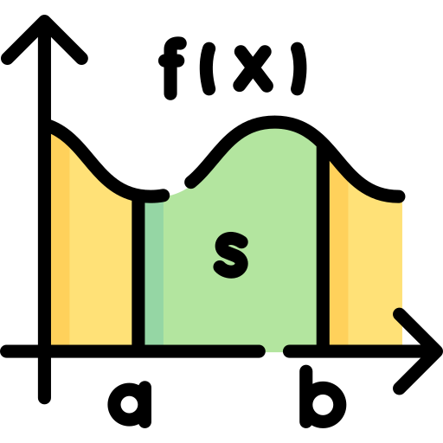



Hemos inventado lenguajes…
para resolver problemas...

Slide 2

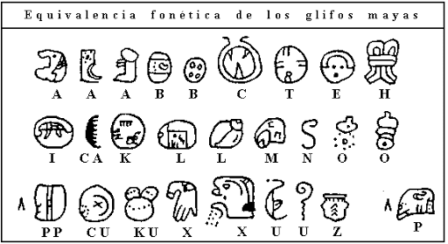

Aunque a veces cuesta mucho entendernos a nosotros mismos...

Slide 3

Al final todo se puede reducir a un proceso comunicativo tradicional
Notes:
Ningún lenguaje tendría sentido si no fuese para comunicarnos

Slide 4
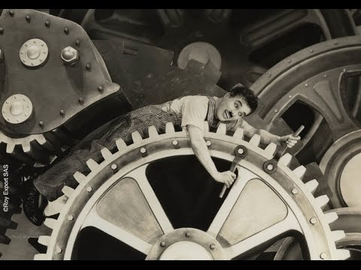
Pero, ¿cómo nos comunicamos con las máquinas en el pasado?
Notes:
El hombre se dió cuenta que también se podían utilizar los lenguajes para resolver problemas tediosos

Slide 5

Alan Turing dio un gran paso...

Slide 6
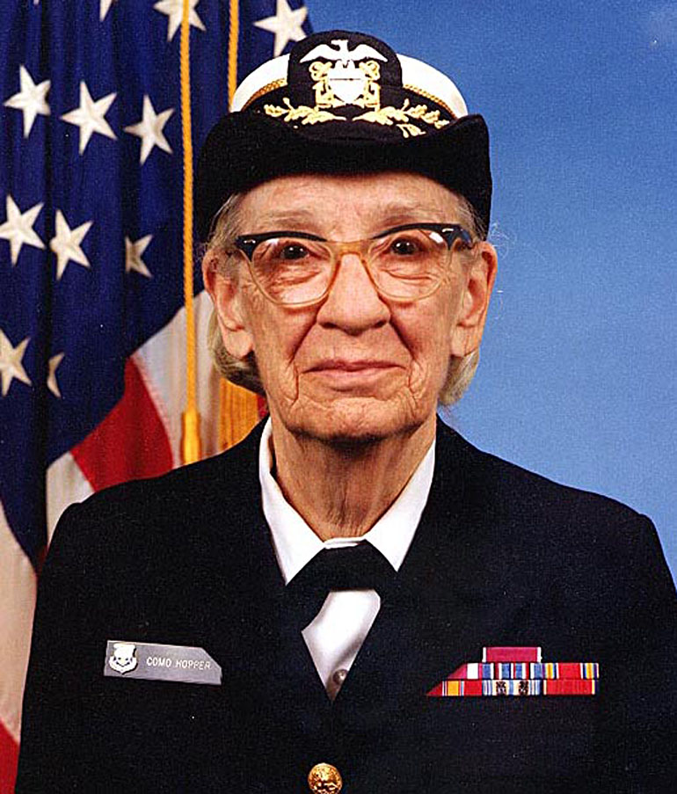
...pero Grace Hooper cambió las reglas del juego, hasta el día hoy...

Slide 7
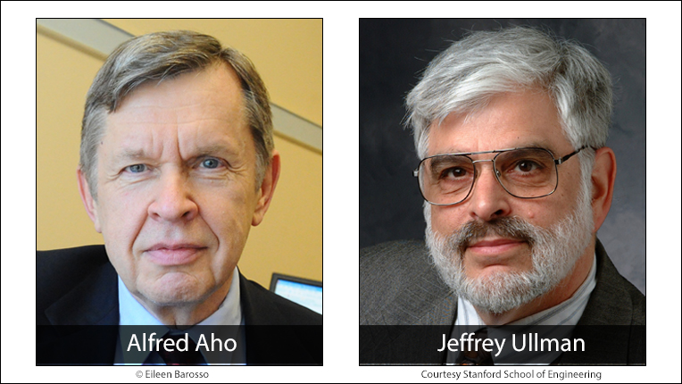
Sin embargo, el Jaque Mate final quedó en manos de Alfred Aho y Jeffrey Ullman

Slide 8


Slide 9
Compiladores y
traductores
Ing. En Sistemas de Información
I Cuatrimestre - 2021
Facilitador
Ing. Wilmer Palacios

Slide 10
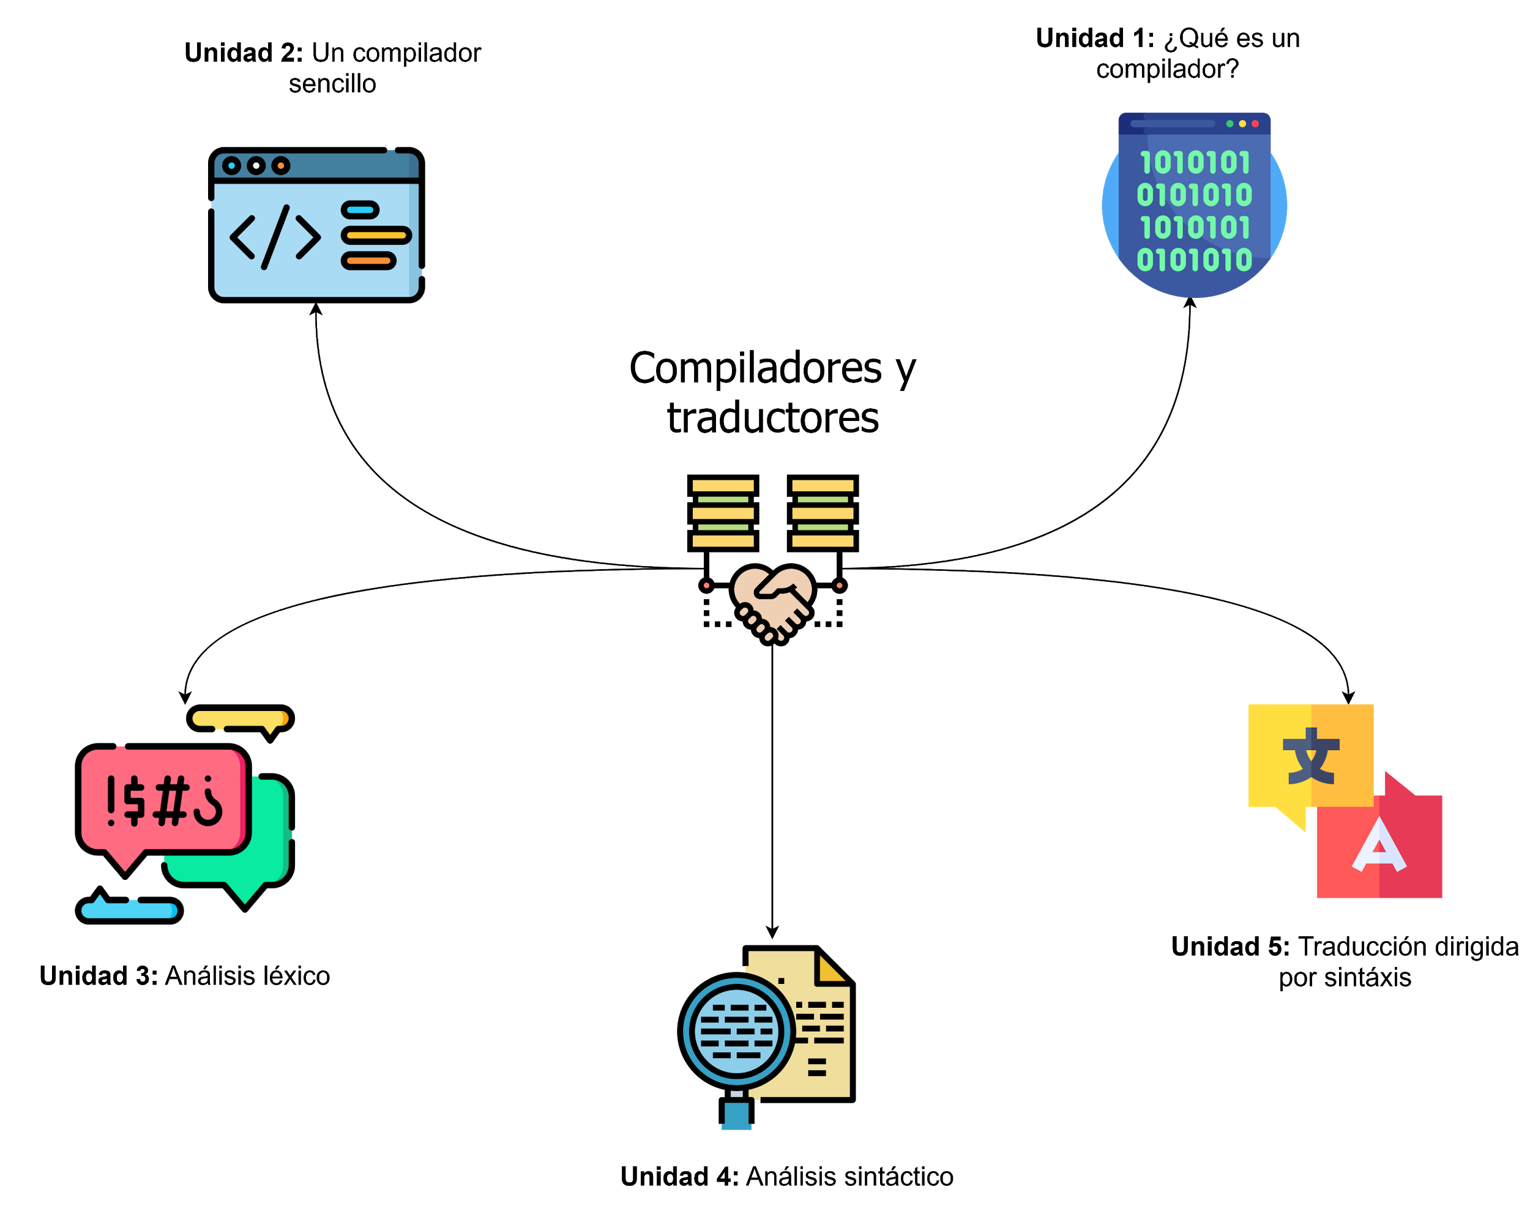

Slide 11
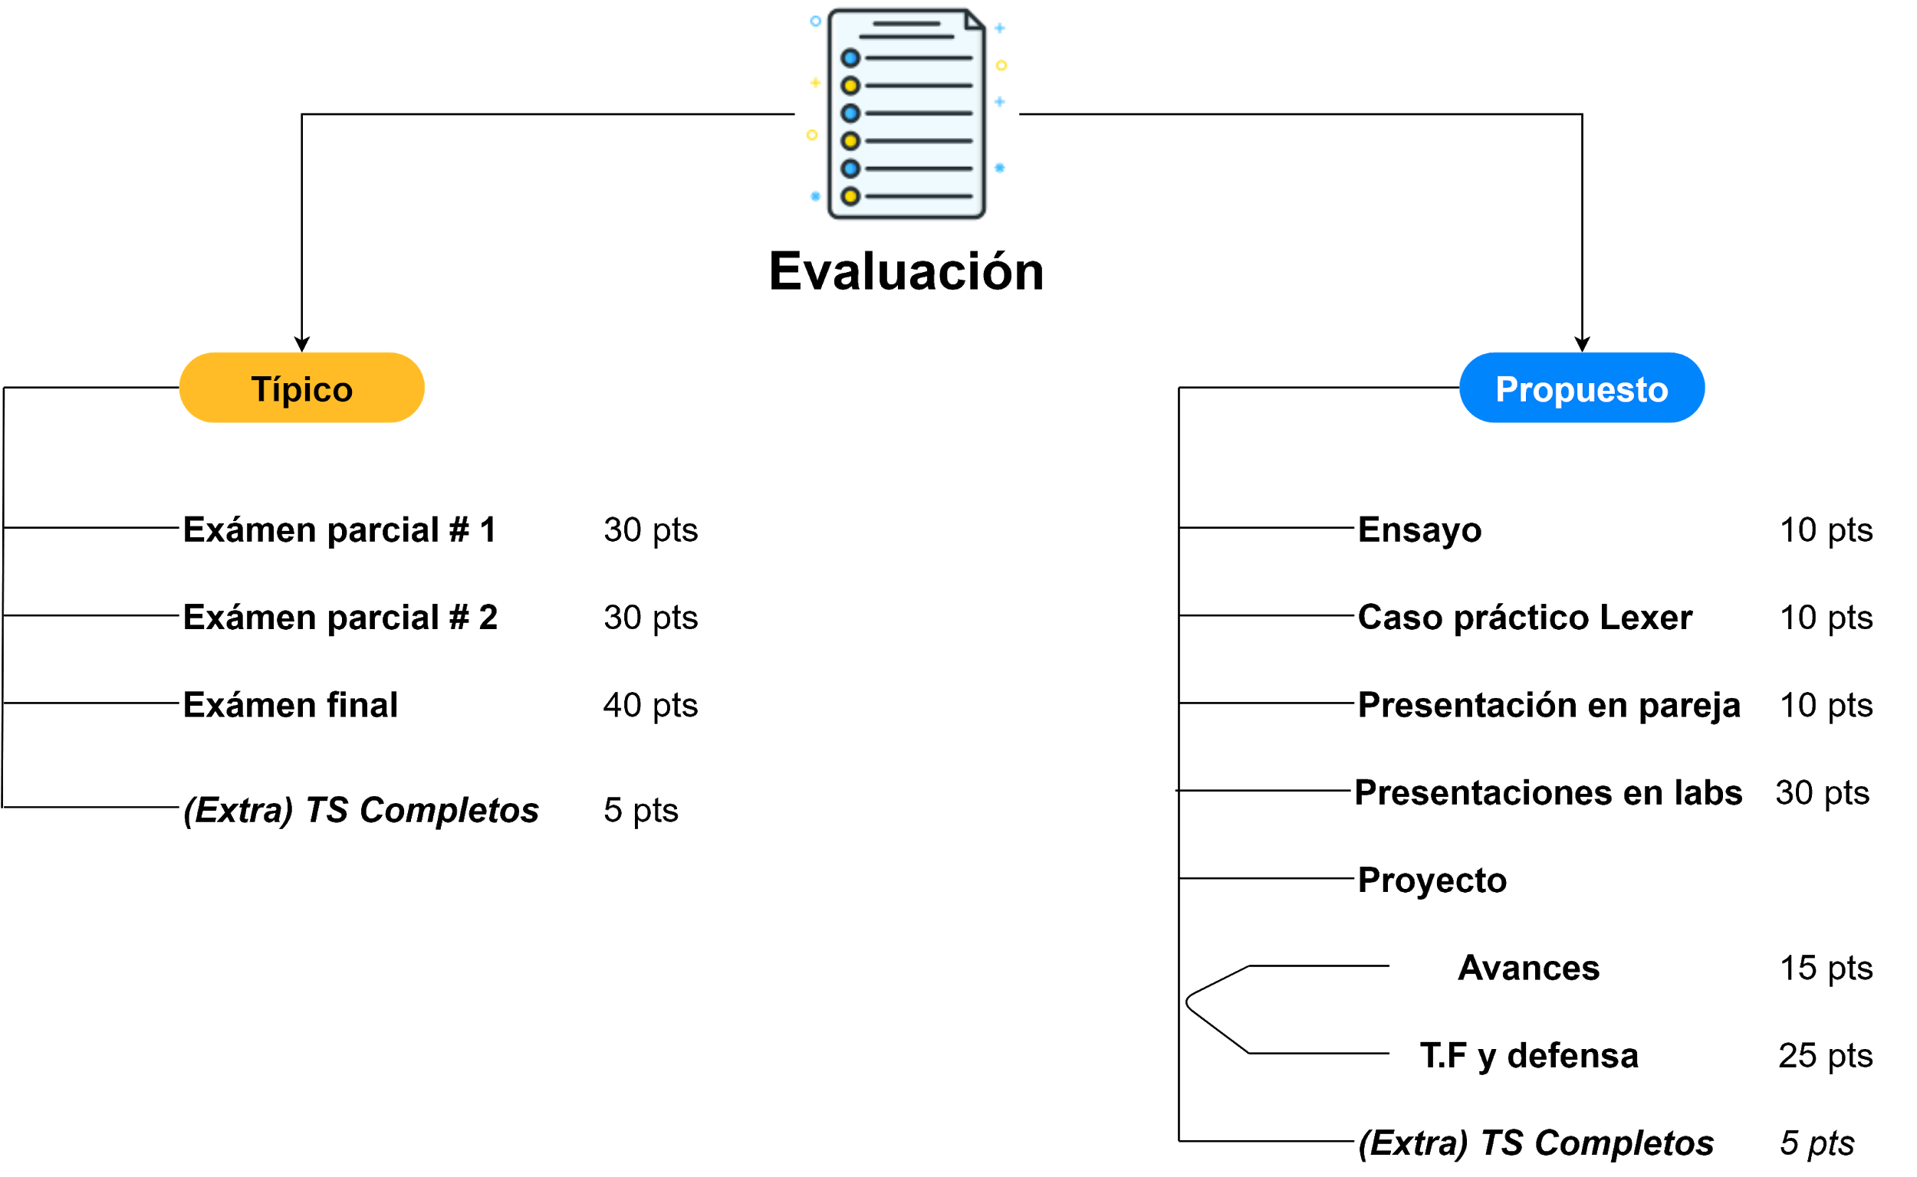

Slide 12
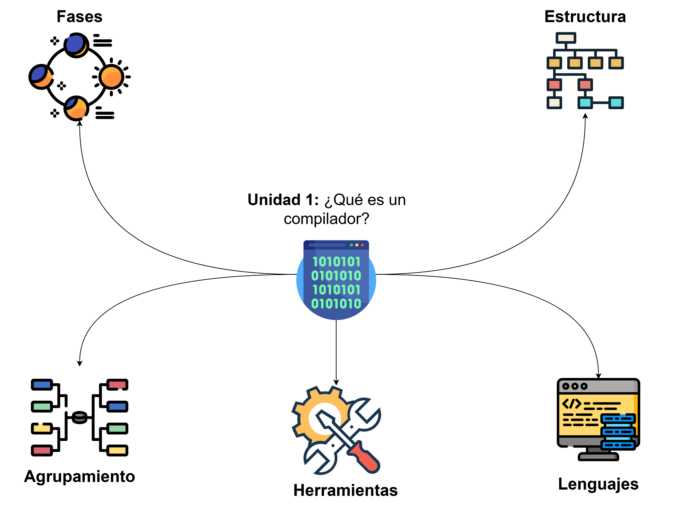

Slide 13










Notes:
Caso de uso. Lenguaje predictivo para la FAO

Slide 14

Growly
Tipos de datos
Funciones preconstruidas
Ciclos y condicionales
location
weather
data
plant
float
integer
prediction
if … else
switch
foreach
and(p1, p2)
or(p1, p2)
not(p1)
lt(p1, p2)
gt(p1, p2)
avg(data)
std(data)
len(data)
Operadores
+, - , * , /, =

Slide 15
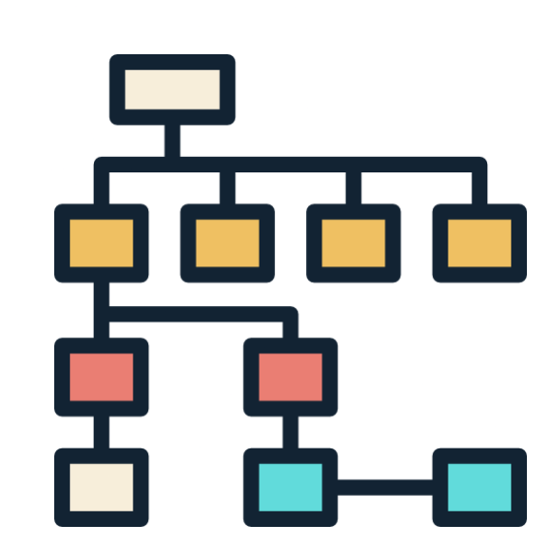




Estructura de un compilador
Frontend /
Análisis
Backend/
Síntesis

Slide 16
FRONTEND
BACKEND
Flujo de caracteres
Generador de código intermedio
Analizador léxico
Representación intermedia
Flujo de tokens
Optimizador de código independiente de la máquina
Analizador sintáctico
Árbol sintáctico
Representación intermedia
Analizador semántico
Generador de código
Árbol sintáctico
Código máquina destino

Slide 17


Growly
prediction = inicio + velocidad * 60
myProgram.gwy
myProgram.exe

Slide 18

Análisis léxico
Tabla de símbolos
prediction = inicio + velocidad * 60
[id,1] [=] [id,2] [+] [id,3] [*] [60]
1 | prediction | …
2 | inicio | ...
3 | velocidad | ...

Slide 19

Análisis sintáctico
[id,1] [=] [id,2] [+] [id,3] [*] [60]
Tabla de símbolos
=
[id,1]
+
[id,2]
*
[id,3]
60
1 | prediction | …
2 | inicio | ...
3 | velocidad | ...

Slide 20

Análisis semántico
[id,1] [=] [id,2] [+] [id,3] [*] [60]
Tabla de símbolos
=
[id,1]
+
[id,2]
*
[id,3]
inttofloat
60
1 | prediction | …
2 | inicio | ...
3 | velocidad | ...

Slide 21
Fases del Backend
Generador de código intermedio
Optimizador de código independiente de la máquina
Generador de código
t1 = inttofloat(60)
t2 = id3 * t1
t3 = id2 + t2
id1 = t3
t1 = id3 * 60.0
id1 = id2 + t1
LDF R2, id3
MULF R2, R2, #60.0
LDF R1, id2
ADDF R1, R1, R2
STF id1, R1

Slide 22


Análisis léxico
Análisis sintáctico
Análisis semántico
lexer
parser
Flex - Bison
Todo desde cero

Slide 23
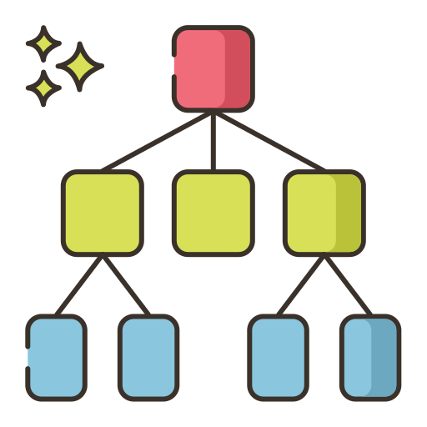
Resumen del frontend de compilador
Growly
Lenguaje de alto nivel
Análisis semántico
Análisis léxico
Análisis sintáctico

Slide 24





Nombres, identificadores y variables
Alcance estático y dinámico
Lenguajes de
alto nivel
Procedimientos, funciones y métodos
Declaraciones y definiciones

Slide 25


Slide 26

Evaluación del encuentro

